Slide 1
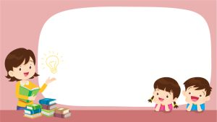

TRƯỜNG MẦM NON BẮC BIÊN
LĨNH VỰC PHÁT TRIỂN NGÔN NGỮ
ĐỀ TÀI: THƠ “Đèn giao thông”
Lứa tuổi: Mẫu giáo bé
Giáo viên: Lương Vân Anh

Slide 2
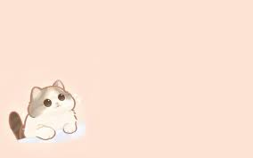
* Ổn định, gây hứng thú
- Cô cho trẻ hát bài: “Em qua ngã tư đường phố”
- Trò chuyện về chủ đề dẫn dắt vào bài

Slide 3
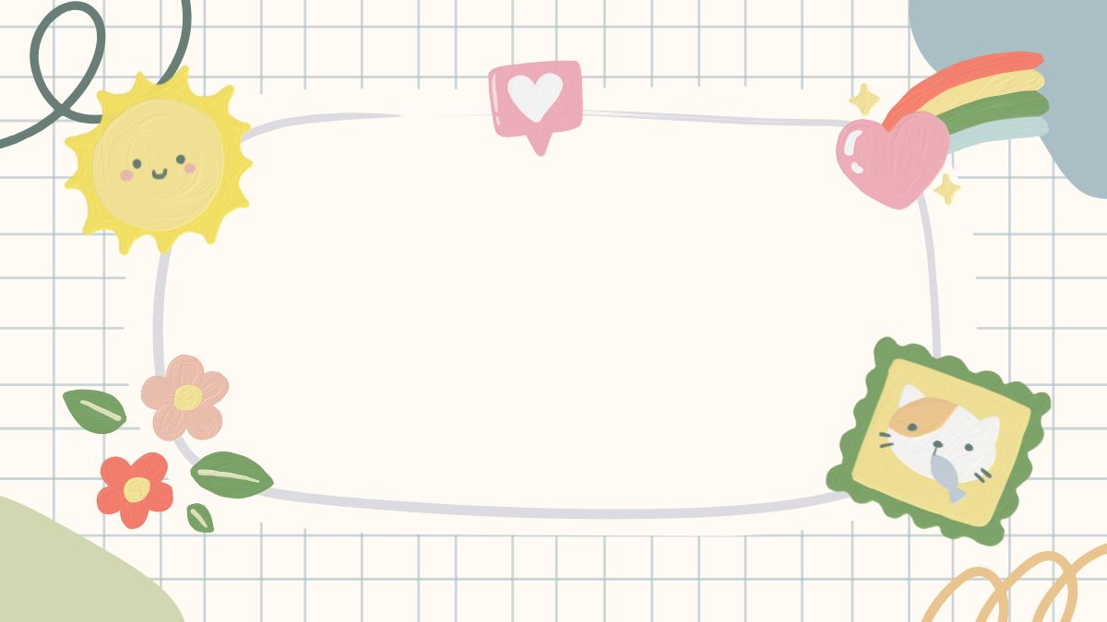
Cô đọc lần 1:
ĐÈN GIAO THÔNG
Đèn xanh, đèn đỏ, đèn vàng Ba đèn tín hiệu an toàn giao thông Đi đường bé nhớ nghe không! Đèn xanh tín hiệu đó thông đường rồi Đèn vàng đi chậm lại thôi, Đèn đỏ dừng lại, kẻo rồi đâm nhau Bé ngoan, bé nhớ làu làu Xanh: đi, đỏ: phải dừng mau đúng rồi
Tác giả: Mỹ Trang

Slide 4
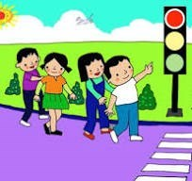
Cô đọc thơ lần 2:
ĐÈN GIAO THÔNG
Đèn xanh, đèn đỏ, đèn vàng Ba đèn tín hiệu an toàn giao thông Đi đường bé nhớ nghe không! Đèn xanh tín hiệu đó thông đường rồi Đèn vàng đi chậm lại thôi, Đèn đỏ dừng lại, kẻo rồi đâm nhau Bé ngoan, bé nhớ làu làu Xanh: đi, đỏ: phải dừng mau đúng rồi

Slide 5
Đàm thoại:
- Cô vừa đọc bài thơ gì?
- Do ai sáng tác?
- Trong bài thơ nhắc đến những đèn giao thông nào?
-> Tác giả đã nói đến 3 đèn tín hiệu giao thông được thể hiện qua 2 câu thơ sau:
“Đèn xanh, đèn đỏ, đèn vàng
Ba đèn tín hiệu an toàn giao thông”
“Tín hiệu” có nghĩa là báo hiệu của đèn giao thông bật sáng ở ngã tư đường phố
- Khi đi qua đường các con chú ý điều gì?
- Khi nào các con được đi?
-> Khi đi đường các con nhớ chú ý đèn tín hiệu giao thông và đèn xanh mới được qua đường được thể hiện qua 2 câu thơ:
“Đi đường bé nhớ nghe không
Đèn xanh tín hiệu đã thông đường rồi”
“Thông đường” có nghĩa là khi đèn xanh bật lên các các phương tiện được đi và sẽ không gây bị ùn tắc giao thông.
- Khi đèn vàng bật thì đi như thế nào?
- Đèn đỏ bật thì làm sao?
-> Khi đèn vàng thì đi chậm lại còn đèn đỏ thì chúng ta phải dừng lại được thể hiện qua 2 câu thơ:
“Đèn vàng chậm lại dừng thôi
Đèn đỏ dừng lại kẻo rồi tông nhau”
“Tông nhau” có nghĩa là các PTGT va chạm vào nhau bị ngã.
- Khi tham gia giao thông các con phải nhớ điều gì?
-> Khi tham gia giao thông các con nhớ thuộc làu tín hiệu đèn được thể hiện qua 2 câu thơ cuối.
“Bé ngoan bé giỏi thuộc lâu
Xanh đi, đèn đỏ dừng mau đúng rồi”

Slide 6
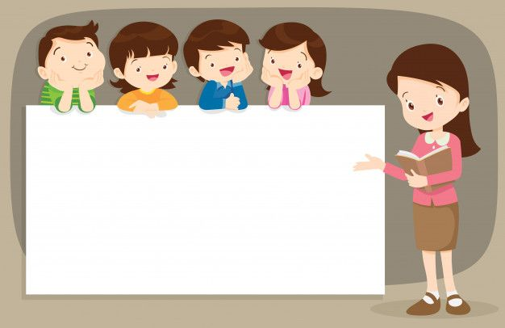
=>Giáo dục: Qua bài thơ này cô mong rằng khi tham ra giao thông các bạn sẽ đi bên phải đường, đến ngã tư đường phố đèn đỏ các con phải dừng lại, đèn vàng đi chậm đèn xanh mới được đi. Các con còn nhỏ khi đi qua đường chúng mình phải có người lớn dắt.

Slide 7
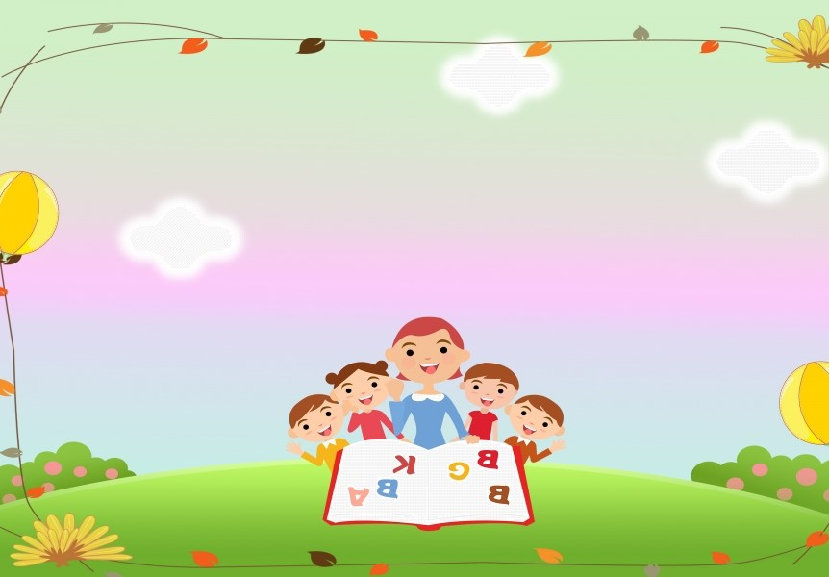
Cô cho trẻ đọc bài thơ “ĐÈN GIAO THÔNG
”
ĐÈN GIAO THÔNG
Đèn xanh, đèn đỏ, đèn vàng Ba đèn tín hiệu an toàn giao thông Đi đường bé nhớ nghe không! Đèn xanh tín hiệu đó thông đường rồi Đèn vàng đi chậm lại thôi, Đèn đỏ dừng lại, kẻo rồi đâm nhau Bé ngoan, bé nhớ làu làu Xanh: đi, đỏ: phải dừng mau đúng rồi

Slide 8


